Slide 1
L’orientation en SVT apprendre à se connaître en SVT
Lucie Ohayon, enseignante de SVT, formatrice académique de SVT, Toulouse
Notes:
Parmi les trois composantes de l’orientation, connaitre les métiers, connaitre les formations, se connaitre, je vais aborder cette dernière qui consiste à prendre conscience de ses appétences, de ses compétences et leur niveau de maitrise. Dans le cadre de l’enseignement des SVT, nous cherchons à accompagner l’élève dans la connaissance de son positionnement dans les compétences spécifiques à notre discipline, à la fois expérimentale mais également conceptuelle. En seconde, cette démarche d’orientation va guider l’élève dans ses choix d’orientation vers la filière générale ou vers la filière technologie. Comment procéder ?

Slide 2
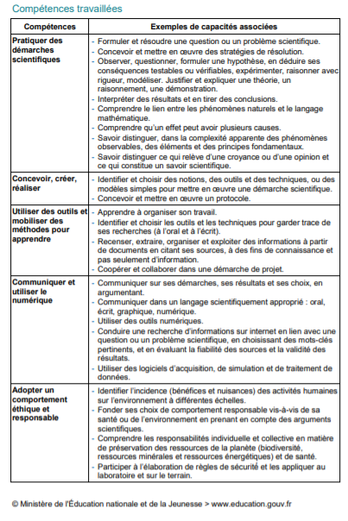
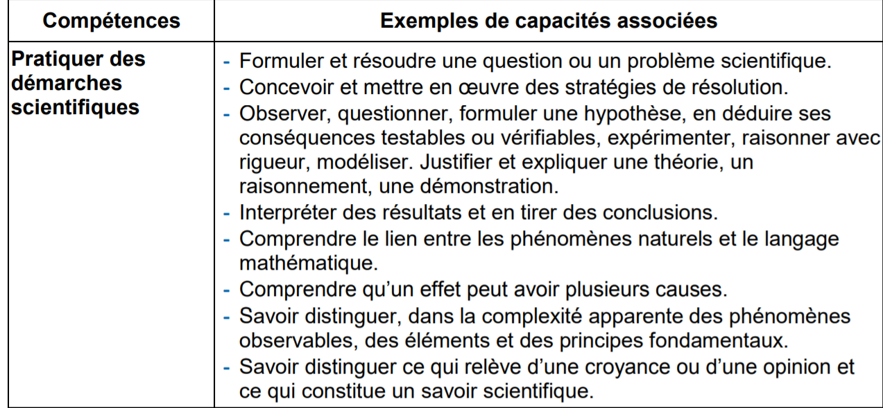
Identifier des compétences plus spécifiques aux SVT en 2nde
Extrait Bulletin officiel spécial n°1 du 22 janvier 2019
Programme de l'enseignement de sciences de la vie et de la Terre de la classe de seconde générale et technologique
Lucie Ohayon, enseignante de SVT, formatrice académique en SVT, Toulouse
Notes:
A partir des programmes officiels et de notre expérience pédagogique, nous avons distingué parmi les compétences travaillées en SVT, celles qui relèvent du transversale et celles qui sont plutôt spécifiques à notre discipline.
Transversales : exploiter des données ; communiquer sous forme de tableau, de graphique, interpréter des résultats
S’exprimer dans un langage écrit
Et des plus spécifiques, extraits du de la grille de compétences du BO : concevoir et mettre en œuvre des stratégies de résolution, les étapes de la démarche expérimentale…..

Slide 3
Les voies de formation en première et quelques compétences respectives
° EDS SVT en voie générale :
- capacités d’argumentation, développer les idées…
- capacités d’abstraction, de conceptualisation, de manipulation pratique et numérique (1,5 à 2h de TP / semaine)
- savoir faire preuve d’esprit critique
- concevoir un protocole, avec des aides éventuelles.
- manipulations en binôme ou en groupe
- comprendre les sciences biologiques : le vivant et son évolution, le corps humain et la santé, les enjeux planétaires, la géologie
- être organisé pour être efficace sur un temps court de TP ; anticiper les résultats avant de commencer les manipulations
- réfléchir aux erreurs éventuelles de manipulation et d'accéder à une nouvelle notion.
- s’interroger sur sa poursuite d’études en sciences de la vie ou de la Terre tout au long de son parcours.
° STL-biotechnologie en voie technologique :
- capacités techniques, manipulatoires (7 à 12h de TP / semaine)
- capacités de justification
- être guidé pas à pas, suivre un protocole donné
- manipulations seul ou en binôme
- comprendre à quoi sert la biologie pour produire de nouveaux médicaments, de nouveaux aliments, des biocarburants, des microorganismes dépolluants
- être organisé au niveau de son poste de TP ; anticiper les résultats pendant la phase manipulatoire
- prendre le temps d'imaginer des conditions expérimentales différentes pour comprendre ce résultat inattendu et de refaire si nécessaire la manipulation.
- être sûr de vouloir poursuivre des études essentiellement scientifiques et très souvent dans le domaine de la biologie ou de la chimie.
Lucie Ohayon, enseignante de SVT, formatrice académique de SVT, Toulouse et http://blog.ac-versailles.fr/biostlbsvt/index.php/
Notes:
En parallèle, nous avons ciblé les deux voies possibles de poursuite en sciences du vivant en première, voie générale et voie technologique, et nous nous sommes intéressés aux compétences qui les distinguent et/ou les caractérisent.
voie générale : capacité d’abstraction, développer ses idées, conceptualiser, esprit critique….
Voie technologique : capacités techniques, d’organisation, de justification, réflexions sur les erreurs et leurs remédiations…

Slide 4
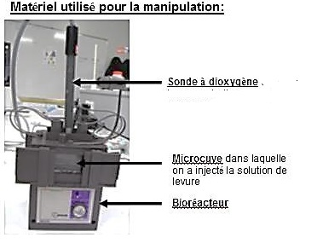
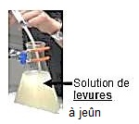
Auto-évaluation des élèves sur les compétences
Les levures sont des organismes constitués d’une seule cellule dans laquelle a lieu des transformations chimiques de molécules appelées les réactions métaboliques. La respiration est une de ces réactions. Dans certaines conditions, les levures ne peuvent plus respirer et elles se mettent alors à pratiquer la fermentation. Levures observées au METx 600
Objectif : On cherche à déterminer les facteurs qui influencent la respiration chez les levures.
Activités | Compétences associées – critères de réussite (mettre oui, non ou nsp -ne sais pas- en face des critères).
1 - Concevoir un protocole expérimental qui permettrait de montrer ce qui influence la respiration des levures. OU Lire le protocole fourni et identifiez le paramètre mesuré, le paramètres variable et les conditions témoins. Justifiez d’après les données de la consigne et de l’énoncé, ses choix. 2 - Mettre en œuvre le protocole fourni afin de mettre en évidence les facteurs qui contrôlent la réaction respiratoire. | Concevoir un protocole à partir du matériel fourni et des données de la consigne Expliquez le protocole expérimental proposé et comprendre les paramètres choisies et leur rôle. Respecter le protocole expérimental et organiser son plan de travail | J’ai conçu un protocole cohérent : Choix pertinent des paramètres : paramètre à mesurer et paramètre à modifier : Témoin : J’ai bien identifié dans le protocole les paramètres choisis et leur rôle : J’ai réussi à expliquer les choix des paramètres utilisés : J’ai utilisé mon matériel avec adresse et soin : J’ai organisé le matériel (noter les tubes, préparer et disposer le matériel…) : J’ai respecté l’ordre des étapes : J’ai correctement rangé mon espace de travail : J’ai respecté les consignes de sécurité : J’ai apprécié la manipulation :
Notes:
Voyons un exemple de mise en eouvre dans une séance de cours de SVT, durant un TP de 2nde qui porte sur la notion de facteurs qui influencent le métabolisme des animaux.
Une situation de départ est proposée avec des levures qui représentent le fonctionnement d’une cellule animale. Le matériel est présent devant l’élève sur sa paillasse. Il doit proposer un protocole expérimental pour répondre au problème. Deux possibilités s’offrent à lui. :
Soit il préfère conceptualiser les conditions du protocole expérimental à partir du matériel présent et élaborer le protocole, en bénéficiant d’aides éventuelles.
Soit il préfère partir du protocole fourni et il doit alors retrouver le sens de ce protocole en identifiant les paramètres choisis et en justifiant ces choix.
(variables, mesurables, témoin et justifier ces choix : on mesure l’oxygène car lorsqu’une levure respire elle prélève de l’oxygène. On fait varier la quantité de glucose car pour respirer, une levure a besoin de glucose. Ou on commence l’expérience sans glucose pour que ça serve de référence pour comparer les résultats quand on met ensuite du glucose…..
Ces préférences vont mettre chaque élève dans une réussite mais qui n’aura pas mobilisée les mêmes compétences : une aura fait appel à des capacités d’abstraction et de conceptualisation, l’autre à des capacités de compréhension et de justification. Ici s’affine la connaissance des compétences de chaque élève.
Si temps, poursuivre avec la mise en œuvre, dans laquelle se révèlent les compétences techniques fortes, nécessaires aux deux voies.
L’élève doit ensuite se positionner sur les critères de réussite en procédant à son auto-évaluation.

Slide 5
Lecture de l’auto-évaluation au regard des attendus des formations de 1ere : voie technologique VT ou voie générale VG
Compétences associées – critères de réussite (mettre oui, non ou nsp -ne sais pas- en face des critères. |  | Correspondances avec les voies
Concevoir un protocole à partir du matériel fourni et des données de la consigne Expliquez le protocole expérimental proposé et comprendre les paramètres choisies et leur rôle. Respecter le protocole expérimental et organiser son plan de travail | J’ai conçu un protocole cohérent : Choix pertinent des paramètres : paramètre à mesurer et paramètre à modifier Témoin : J’ai bien identifié dans le protocole les paramètres choisis et leur rôle : J’ai réussi à expliquer les choix des paramètres utilisés. J’ai utilisé mon matériel avec adresse et soin J’ai organisé le matériel (noter les tubes, préparer et disposer le matériel…) : J’ai respecté l’ordre des étapes J’ai correctement rangé mon espace de travail J’ai respecté les consignes de sécurité J’ai apprécié la manipulation | Capacité d’abstraction, de conceptualisation. => VG +++ / VT + Capacité de compréhension du sens d’un protocole à partir d’une notice technique. VT +++ / VG ++ Compétences techniques : Savoir exploiter les fonctionnalités du matériel et/ ou des appareils de mesure. Coordination des gestes et des séquences. VT +++ / VG ++
Lucie Ohayon, enseignante de SVT, formatrice académique en SVT, Toulouse
Notes:
Enfin, dernière étape, une clé de correspondance est donnée à l’élève qui lui permet de se situer provisoirement, pour cet exercice et à ce moment de l’année, sur la voie ou les voies qui seraient le plus en adéquation avec ses compétences et ses appétences . Pour finir, renouvelé sur d’autres compétences, cette intégration de l’orientation dans les séances de cours, accompagne l’élève dans sa démarche à mieux se connaitre et ainsi à opérer des choix éclairés, dans une démarche positive et de réussite.

